Slide 1

Python programming class 1
Abaddon Tsoi

Slide 2
課程大綱—What will you learn?
程式編寫基本概念
Python 語法(Syntax), Comments, 關鍵字(Keywords)
變數(Variable)，數據類型(Data Types), 運算子(Operators)
條件語句(conditional statements)，迴圈(loops)
函數(Functions)
小遊戲實作(Game development)

Slide 3
重要基本概念 – important concepts
IPO → Input, Process, Output (輸入，處理，輸出)
編譯型程式語言(C\C++) OR 直譯式程式語言(Python, JavaScript)
編譯器(compiler) VS 直譯器(interpreter)
語句的集合(collection of statement)

Slide 4
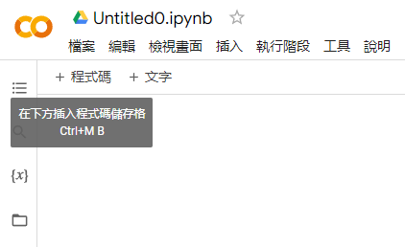
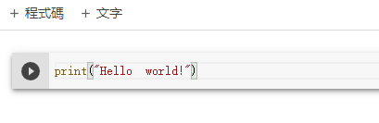
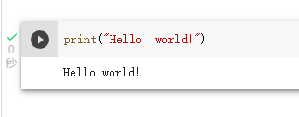


Hello world – 你的第一個Python 程式

Slide 5

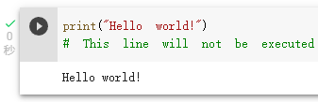
Comments
Comments 的目的在於對程式碼（code）進行文字描述，不會被直譯器(Interpreter)翻譯執行

Slide 6
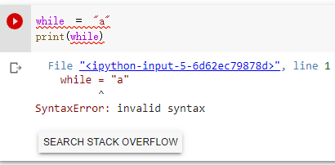

關鍵字—Keywords
系統保留(reserved by system/programming language)的詞語，不可用作建立變數(Creating variable)
只能根據該程式語言指定的方式使用
例子： while, if, def

Slide 7
小總結
基本概念 → IPO, 直譯 vs 編譯, 語句(statements)
編寫+運行程式
Comments
關鍵字(Keywords)

